Slide 1

Farmie
即時農產銷售觀測助手
設計團隊： Econ DSSI

Slide 2
預測農產價格解決產銷失衡
核心概念
透過時間序列分析預測未來農產價格解決產銷失衡
以農業儀表板 (Agriculture Dashboard) App 呈現

Slide 3



目標客戶為農業生產者
農業生產者
即時天氣圖表
耕種記錄日誌
農產品產價預測
APP 呈現
政府
總供給量與價格預測
針對預測結果，提前做好配套政策
Notes:
STORY HERE

Slide 4













天氣資料
分析模型
產品流程
模型
開放資料
使用者
調整參數
佈署模型
Azure Machine Learning Service
Azure Notebooks
Azure Container Instances
耕種記錄
訓練模型
農業生產者
資料上雲
Cosmos DB
Power BI
天氣資料
政府
IoT sensor
Azure Function
Event Hub
Azure Stream Analytics
Notes:
開放資料

Slide 5
天氣資料
分析模型
產品流程
模型
開放資料
使用者
調整參數
佈署模型
Azure Machine Learning Service
Azure Notebooks
Azure Container Instances
耕種記錄
訓練模型
農業生產者
資料上雲
Cosmos DB
Power BI
天氣資料
政府
IoT sensor
Azure Function
Event Hub
Azure Stream Analytics
Notes:
開放資料

Slide 6
天氣資料
分析模型
產品流程
模型
開放資料
使用者
調整參數
佈署模型
Azure Machine Learning Service
Azure Notebooks
Azure Container Instances
耕種記錄
訓練模型
農業生產者
資料上雲
Cosmos DB
Power BI
天氣資料
政府
IoT sensor
Azure Function
Event Hub
Azure Stream Analytics
Notes:
開放資料

Slide 7
天氣資料
分析模型
產品流程
模型
開放資料
使用者
調整參數
佈署模型
Azure Machine Learning Service
Azure Notebooks
Azure Container Instances
耕種記錄
訓練模型
農業生產者
資料上雲
Cosmos DB
Power BI
天氣資料
政府
IoT sensor
Azure Function
Event Hub
Azure Stream Analytics
Notes:
開放資料

Slide 8
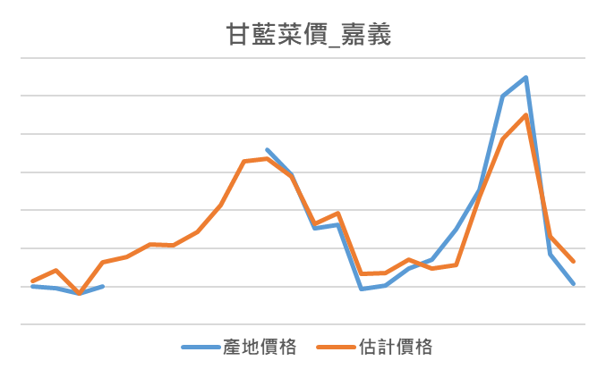
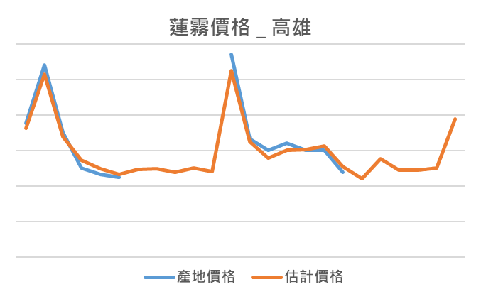
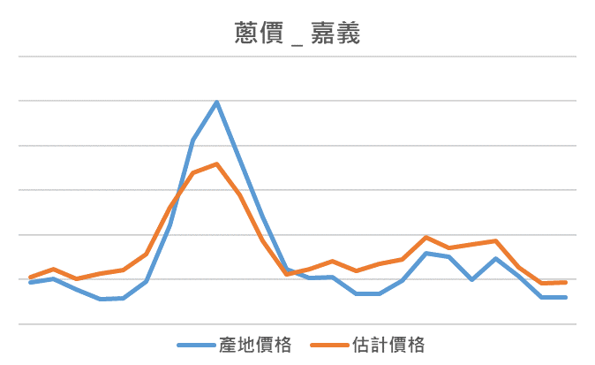
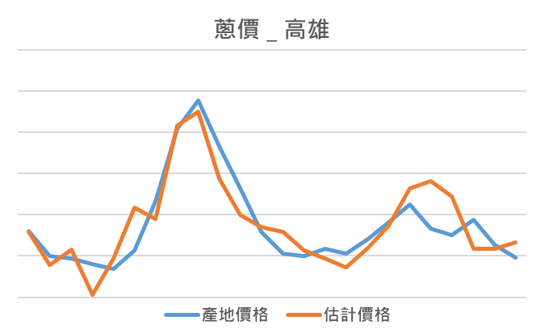
模型成效
80%↑
Direction Accuracy

Slide 9
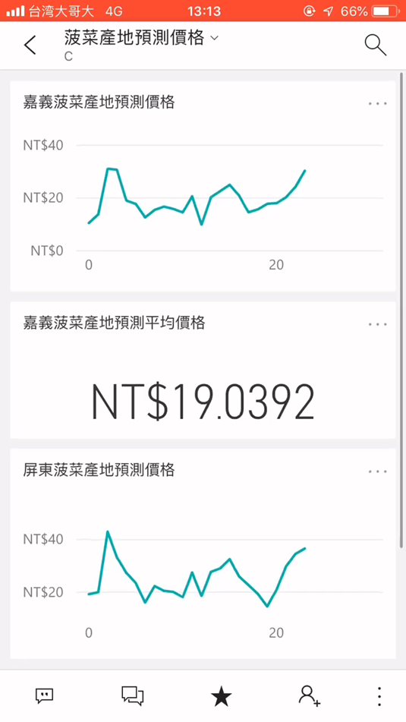
待解決問題與 未來方向
未來展望
氣象預報資料的準確性
透過後台觀測當季種植的即時資料
利用 IoT 進行氣象資料觀測與蒐集

Slide 10
Thanks!

